Slide 1
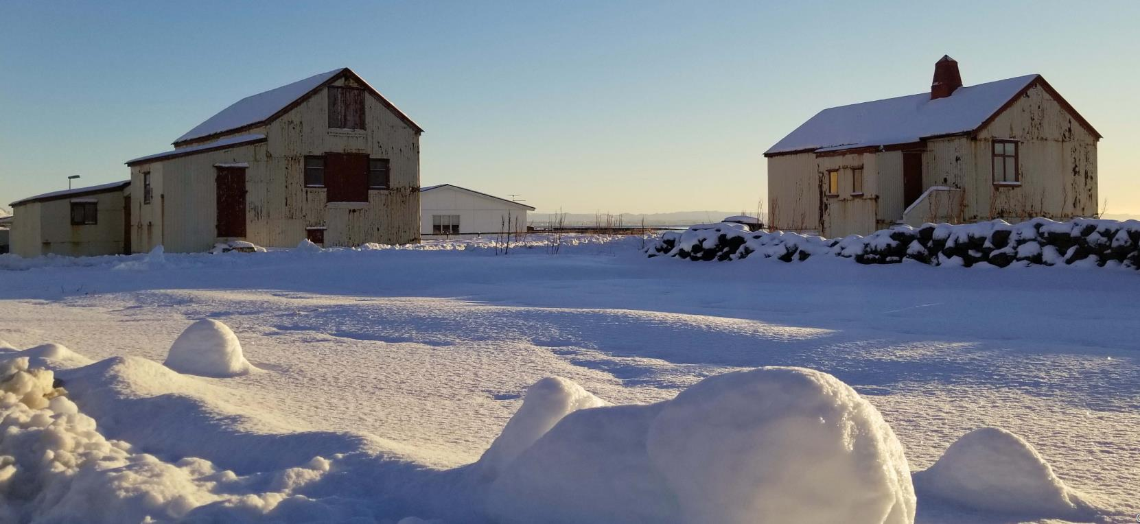
ÁRNAHÚS
Hluti af stærri heild
Ástand, umhverfi og verkefni

Slide 2
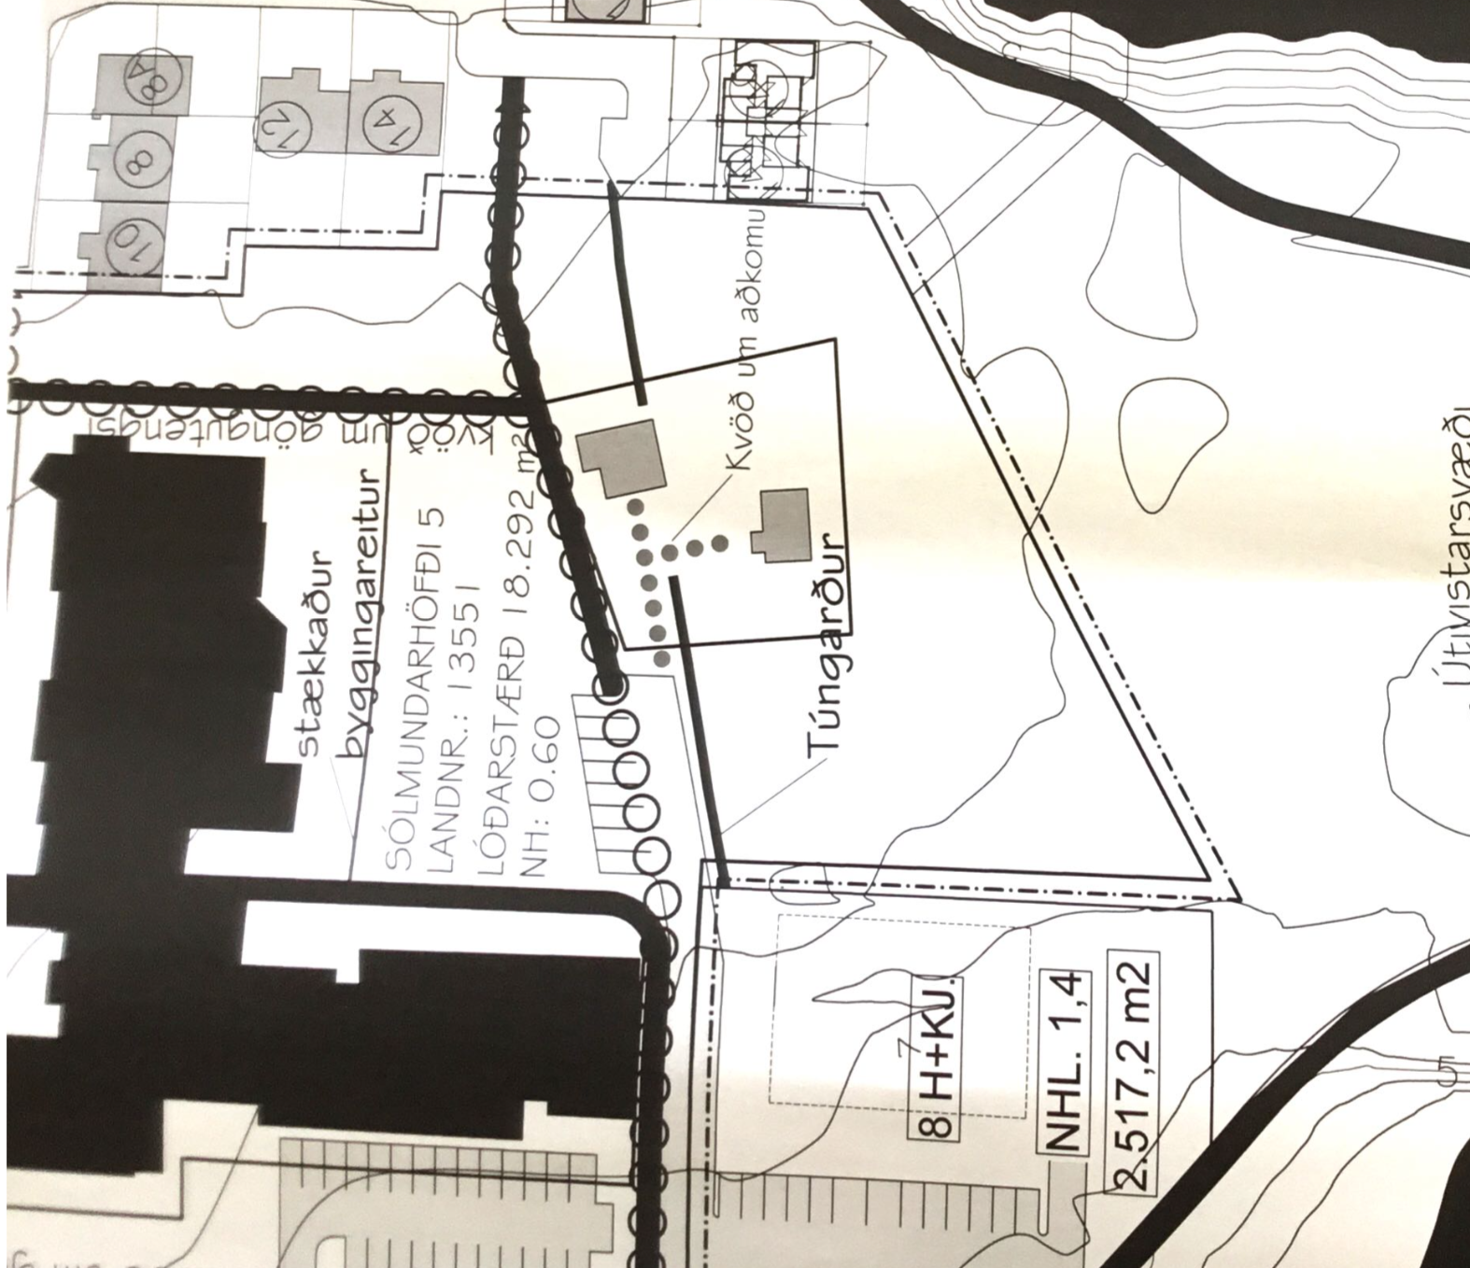
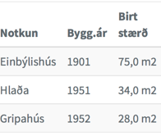
Ártöl, stærðir og skipulag
Árnahús byggt árið 1901
Lagfæring, stækkun/endursmíði
húsanna frá 1951 og 1956
Fyrir liggur stafræn teikning af húsunum.
Endurnýja eða rífa – þar er boltinn hjá bænum.
Eigandi: Akraneskaupstaður
Lög um húsafriðun nr. 104 frá 2001:
„6. gr. Öll hús, sem reist eru fyrir 1850, eru friðuð, svo og allar kirkjur reistar fyrir 1918.
Eigendum húsa, sem reist eru fyrir 1918, er skylt að leita álits hjá húsafriðunarnefnd með góðum fyrirvara ef þeir hyggjast breyta húsi sínu, flytja það eða rífa.“

Slide 3
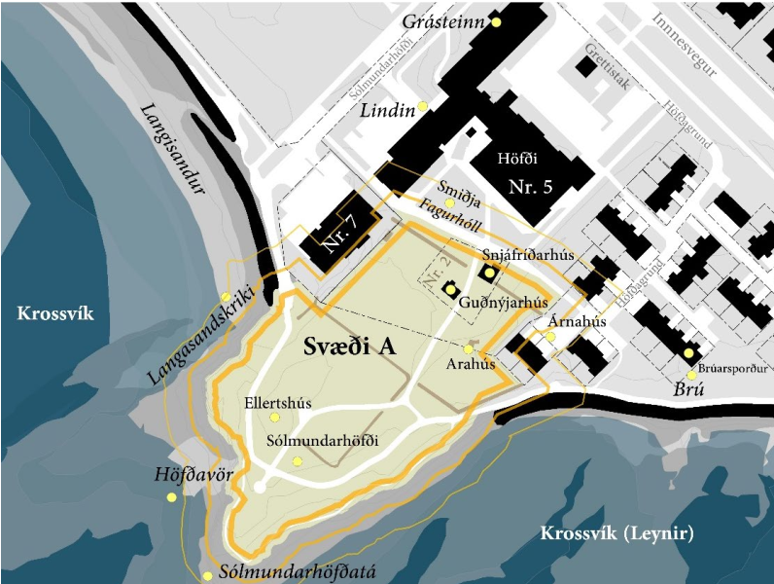
NÁTTÚRA
Sólmundarhöfði – Samtal menningar og náttúru. Landslagsgreining. Jónas Ingólfur Lövdal (BS-ritgerð).
  „Sólmundarhöfði er gróðursæl vin innan
  byggðar með sitt blandaða blómaengi.
  Í sínum sumarbúningi er fjölbreytt úrval af
  gróðri á svæðinu.“
  „Fjaran sem liggur upp að jaðri svæðisins er
  fjölbreytt og inniheldur margar mismunandi
  tegundir af sjávargróðri.“
  „Grýtt klapparfjaran og sjórinn við Sólmundarhöfða eru vel sótt af ýmsum fuglategundum.“
  „Menningargæði innan byggðar eru tengd umhverfi okkar og
  hvernig þörfum samfélagsins er mætt.“
  „Mikilvægt er að skipulag landnotkunar stuðli að heilnæmu umhverfi, verndun og varðveislu sérstæðra einkenna….“
Fornleifaskráning Adolfs Friðrikssonar og Orra Vésteinssonar frá árinu 1999 – unnin fyrir Akraneskaupstað.

Slide 4
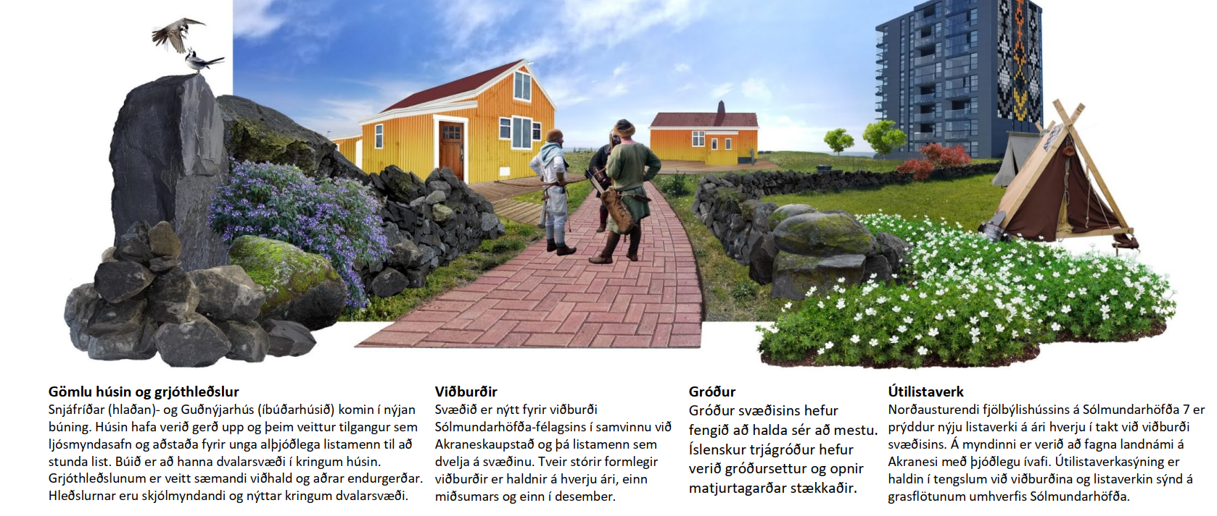
Framtíðar ásýnd?

Slide 5
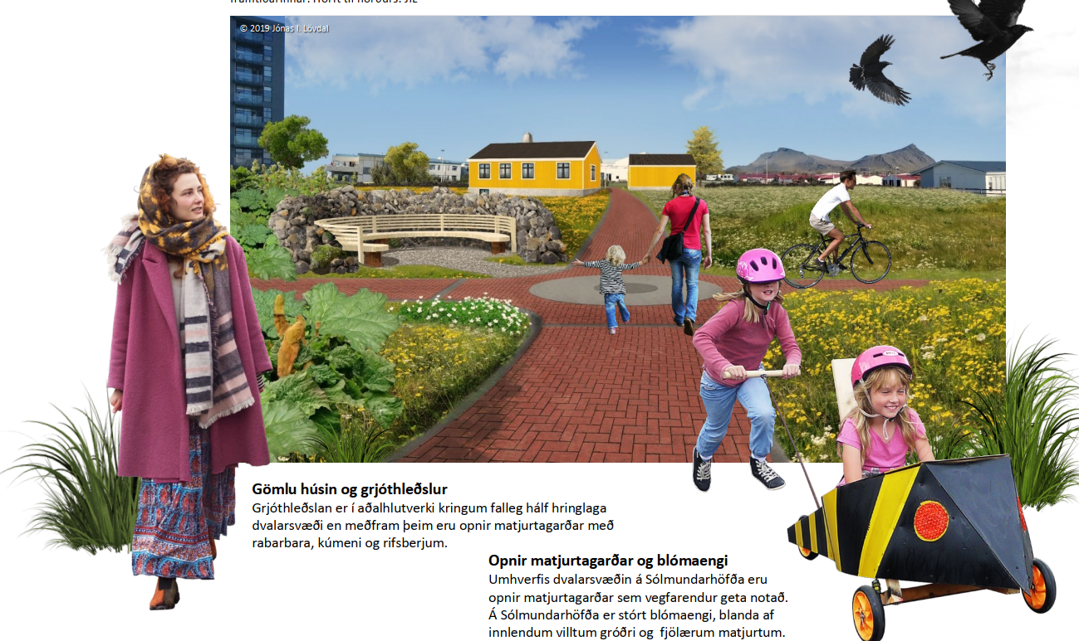
Aðferðafræði og verkefnin
Aðferðafræði við endurnýjun Árnahúss og hlöðu:
  Akraneskaupstaður fjármagni verkefnið – stýrihópur hafi umsjón með framkvæmdum. Leitað stuðnings sjálfboðaliða.
  Ábyrgðaraðili – verkefnisstjóri í hlutastarfi.
  Leitað verði formlega eftir aðkomu Minjavernd ehf. (Þorsteinn Bergsson). Akraneskaupstaður leggi fram hluta kostnaðar skv. samkomulagi. https://www.minjavernd.is/
  Styrk umsóknir í húsafriðunarsjóð og/eða Minjastofnun. E.t.v. fleiri aðilar sem hægt væri að leita til (Uppbyggingasjóður Vesturlands, styrkir til ferðamannastaða, stuðningur fyrirtækja – þarf að kortleggja).
Verkefnin:
  Verk- og kostnaðaráætlun.
  Rif innan úr Árnahúsi.
  Samstarf við Minnjavernd.
  Endurhleðsla á grjótgarði.
  Merkingar og upplýsingar um svæðið.
  Hönnun endurbyggingar á hlöðu sem nýtist íbúðarhúsinu.
  Landbrot – sjóvörn (Vegagerðin – fjármunir til staðar á samgönguáætlun – búið að mæla legu endurbóta)
Minjar á Sólmundarhöfða – samstarf við Byggðasafnið.
  Kort
  Saga – bæklingur
  Umhverfisbætur – göngustígur o.fl.

Slide 6
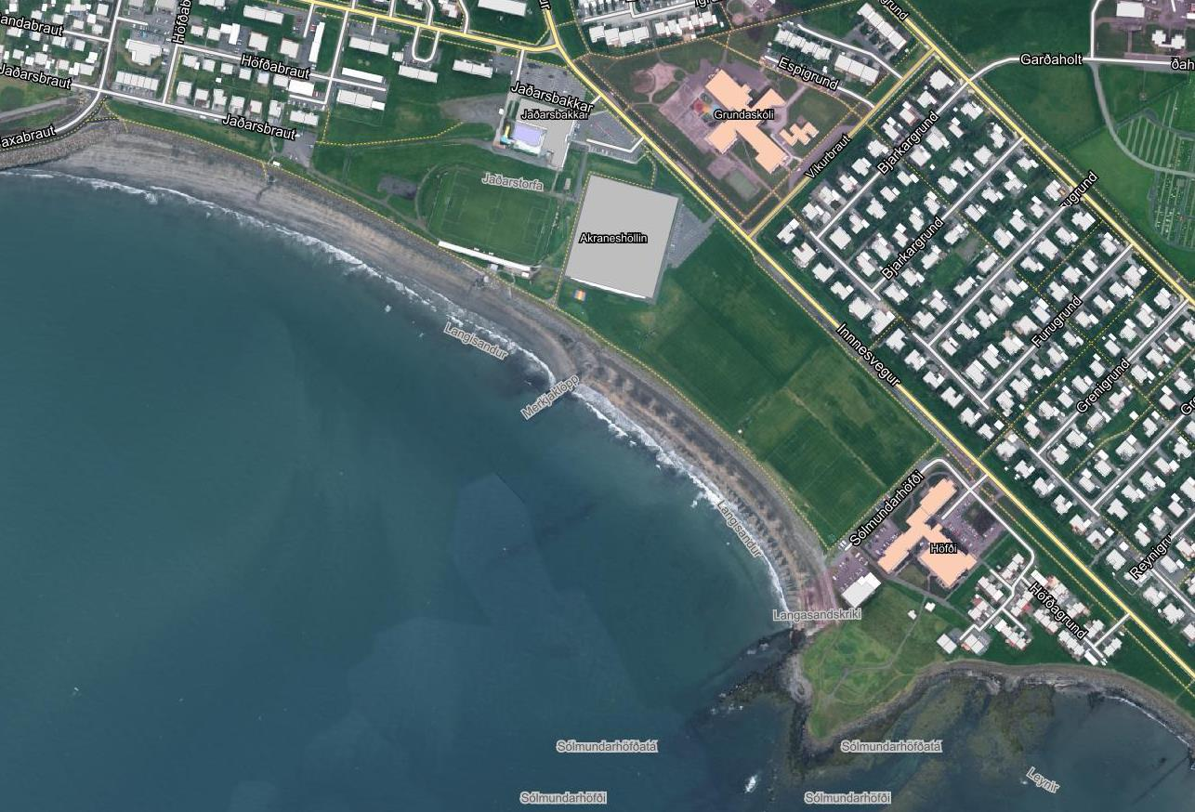

Árnahús – hluti af stærri heild
Stigar á Langasand
Malbikaður göngustígur
Mikilvægt er að horfa Sólmundar -höfða og Langasand í heild en fylla inn í myndina afmörkuðum verkefnum. Endurgerð Árnahúss og síðar hlöðunnar og hleðslunnar við húsin myndi falla vel að heildarmyndinni þar sem aðrir áfangar væru m.a. Malbikaður göngustígur fyrir Höfðann þannig að stígurinn á Langasandi og við enda Leynisbrautar yrðu tengdir. Með endurnýjun stígsins með Langasandi yrði góð göngu og hjólatenging um þessa fjölförnu leið.

Slide 7
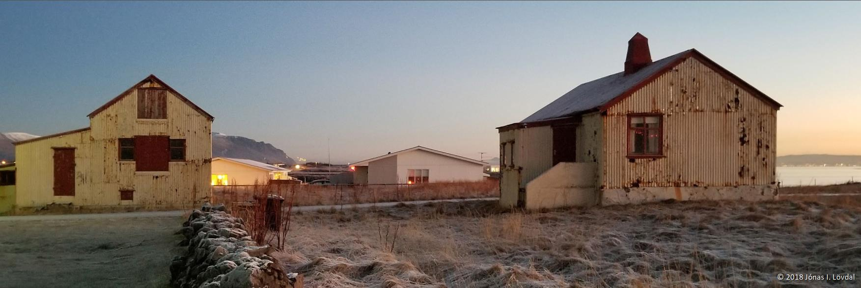
SÓLMUNDARHÖFÐI
HLUTI AF UMHVERFI OG NÁTTÚRU Á AKRANESI

